Slide 1



Train the Trainer:
Nachhaltige Beschaffung in Kommunen
Lokale Fallstudien –
Peer Sharing
Datum

Slide 2
Agenda
Praxisbeispiel: Gütezeichen
Praxisbeispiel: LED-Beleuchtung
Praxisbeispiel: (E-)Katalog
Praxisbeispiel: Einbindung von Mitarbeitern der Gemeinde
Praxisbeispiel: Einbindung von Stakeholdern
Praxisbeispiel: Risiko Elektroautos

Slide 3

1. Praxisbeispiel Gütezeichen
Die Stadt München beschafft für Schulen ausschließlich Fairtrade-Sportbälle, sofern diese verfügbar sind. Alle zwei Jahre testen Sportfachleute und Schüler*innen diese Bälle auf ihre Eignung für den Unterricht. Auf Grundlage der Ergebnisse werden Rahmenverträge abgeschlossen. Das Angebot an Fairtrade-Sportbällen hat sich in den letzten Jahren erweitert.
https://www.fairtrade.net/de-de/produkte/fairtrade_produkte/sportbaelle.html
Notes:
Quelle Text: https://www.eineweltnetzwerkbayern.de/fileadmin/assets/Kommunen_Eine_Welt/2024_6_A/2024_-_Kommunen_Eine_Welt_-_6_A_-_EWNB.pdf S. 36
Quelle Bild: https://www.fairtrade.net/de-de/produkte/fairtrade_produkte/sportbaelle.html

Slide 4












Beispiele für Gütezeichen
Gütezeichen von Zertifizierungsinitiativen für Produkte und Dienstleistungen:
Gesetzlich vorgeschriebene Kennzeichnungen:
Gütezeichen, die für bestimmte Produktarten vergeben werden:
Notes:
Siehe proCURE Handbuch S. 29-31
Gütezeichen sind insbesondere für kleine Gemeinden ein entscheidendes Hilfsmittel für die nachhaltige Beschaffung. Mit Hilfe von Gütezeichen können die Beschaffenden der Gemeinden schnell erkennen, ob das Produkt oder die Dienstleistung nachhaltig ist. Die Verwendung von Gütezeichen im Beschaffungsprozess ist erlaubt, wenn die Gütezeichen bestimmte Kriterien erfüllen:
Die Anforderungen des Gütezeichens basieren auf objektiv nachprüfbaren und nicht diskriminierenden Kriterien, die für die Bestimmung der Merkmale der Leistung geeignet sind.
Die Gütezeichen werden im Rahmen eines offenen und transparenten Verfahrens eingeführt, an dem alle relevanten interessierten Kreise teilnehmen können.
Die Gütezeichen sind für alle Betroffenen zugänglich.
Die Anforderungen an die Gütezeichen werden von einem unabhängigen Dritten festgelegt, auf den die Unternehmen, die das Gütezeichen beantragen, keinen maßgeblichen Einfluss ausüben können.
Es gibt zwar eine Vielzahl von Gütezeichen, aber nur eine begrenzte Anzahl erfüllt die oben genannten Anforderungen. Die Herausforderung besteht darin, sich mit den Gütezeichen, die diese Anforderungen erfüllen, vertraut zu machen und sie auf den Produkten zu erkennen. Nachfolgend sind vier Arten an Gütezeichen beschrieben. Die ersten drei Arten an Gütezeichen erfüllen in der Regel die oben genannten Anforderungen.
Gütezeichen von breit angelegten Zertifizierungsinitiativen: In der EU gibt es mehrere Zertifizierungsinitiativen, die Richtlinien für eine breite Palette an Produkten und Dienstleistungen bereitstellen. Häufig stehen hinter diesen Initiativen staatliche Stellen oder ihnen nahestehende Institutionen wie etwa Normungsorganisationen. Die von diesen Stellen vergebenen Gütezeichen zählen in der Regel zu den aussagekräftigsten Nachweisen für die Nachhaltigkeit eines Produkts oder einer Dienstleistung. Die Zertifizierungsinitiativen verfügen über Richtlinien für einzelne Produkt- und Dienstleistungsgruppen, in denen die relevanten Nachhaltigkeits- und Qualitätskriterien detailliert beschrieben sind. Unternehmen, die ein solches Zertifikat erhalten möchten, müssen nachweisen, dass sie die in den Richtlinien festgelegten Kriterien erfüllen. Wird dieser Nachweis im Rahmen einer Prüfung bestätigt, erhalten die Unternehmen das Recht, das entsprechende Gütezeichen für einen bestimmten Zeitraum zu verwenden. Beispiele: EU-Ecolabel, das Österreichische Umweltzeichen, der Blaue Engel, NF Environnement und C2C.
Gütezeichen, die für einzelne Endprodukte vergeben werden: Diese Art von Gütezeichen wird ebenfalls von unabhängigen Dritten vergeben. Zu den zuvor genannten Gütezeichen gibt es jedoch einen großen Unterschied: Es werden nur wenige Produktgruppen zertifiziert. Oftmals sind die Organisationen, die für die Vergabe der Gütezeichen verantwortlich sind, private Einrichtungen. Gütezeichen dieser Art gibt es vor allem für Textilien, Lebensmittel und IT-Geräte. Eine kleine Auswahl dieser Gütezeichen: TCO-certified, Öko-Tex Standard 100, GOTS, Fair Wear and ASC.
Gesetzlich vorgeschriebene Gütezeichen: Einige Gütezeichen, die über die Einhaltung eines bestimmten Qualitätsstandards informieren, sind gesetzlich vorgeschrieben. Dazu gehört z. B. das EU-Bio-Logo, das auf allen verpackten Lebensmitteln zu finden sein muss, die in der EU hergestellt und als Bio-Produkt vermarktet werden. Auch die Energieverbrauchskennzeichnung, die z. B. auf Elektrogeräten angebracht werden muss, gehört dazu.

Slide 5
Gruppenübung: Gütezeichen
Arbeiten Sie in Gruppen und diskutieren Sie die folgenden Fragen:
Was war Ihrer Meinung nach der entscheidende Faktor für den Erfolg des Praxisbeispiels?
Welche Fallstricke gilt es zu vermeiden?
Gäbe es in Ihrer Gemeinde im Vergleich zum Praxisbeispiel Schwierigkeiten?
Bezieht Ihre Gemeinde bereits Produkte mit Gütezeichen?
  Wenn ja, welche?
  Wenn nein, welche Produkte könnten für Ihre Gemeinde geeignet sein?

Slide 6
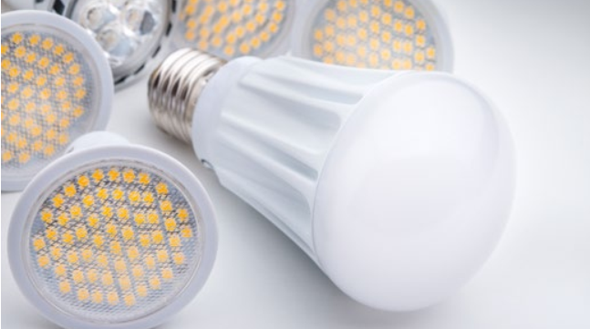
2. Praxisbeispiel: LED-Beleuchtung
Nachdem eine Rentabilitätsprüfung ergeben hatte, dass sich die Umstellung auf LED-Beleuchtung lohnen würde, beschloss die Gemeinde Mutters (Österreich), die Innenbeleuchtung ihrer öffentlichen Gebäude durch LED-Lampen zu ersetzen. Das Projekt umfasste das Gemeindeamt, die Schule, zwei Feuerwachen und das Gemeindezentrum.
Durch die neue Beleuchtung konnte der Stromverbrauch für die Beleuchtung um fast 67 % gesenkt werden.
Notes:
Quelle Text: „NACHHALTIG EINKAUFEN – EINE ORIENTIERUNG FÜR STÄDTE UND GEMEINDEN“ edited by BUNDESMINISTERIUM FÜR LAND- UND FORSTWIRTSCHAFT, UMWELT UND WASSERWIRTSCHAFT page. 43
Quelle Bild: „NACHHALTIG EINKAUFEN – EINE ORIENTIERUNG FÜR STÄDTE UND GEMEINDEN“ edited by BUNDESMINISTERIUM FÜR LAND- UND FORSTWIRTSCHAFT, UMWELT UND WASSERWIRTSCHAFT page. 43

Slide 7
Gruppenübung: LED-Beleuchtung
Arbeiten Sie in Gruppen und diskutieren Sie die folgenden Fragen:
Was war Ihrer Meinung nach der entscheidende Faktor für den Erfolg des Praxisbeispiels?
Welche Fallstricke gilt es zu vermeiden?
Gäbe es in Ihrer Gemeinde im Vergleich zum Praxisbeispiel Schwierigkeiten?
Verwendet Ihre Gemeinde bereits LED-Beleuchtung?

Slide 8
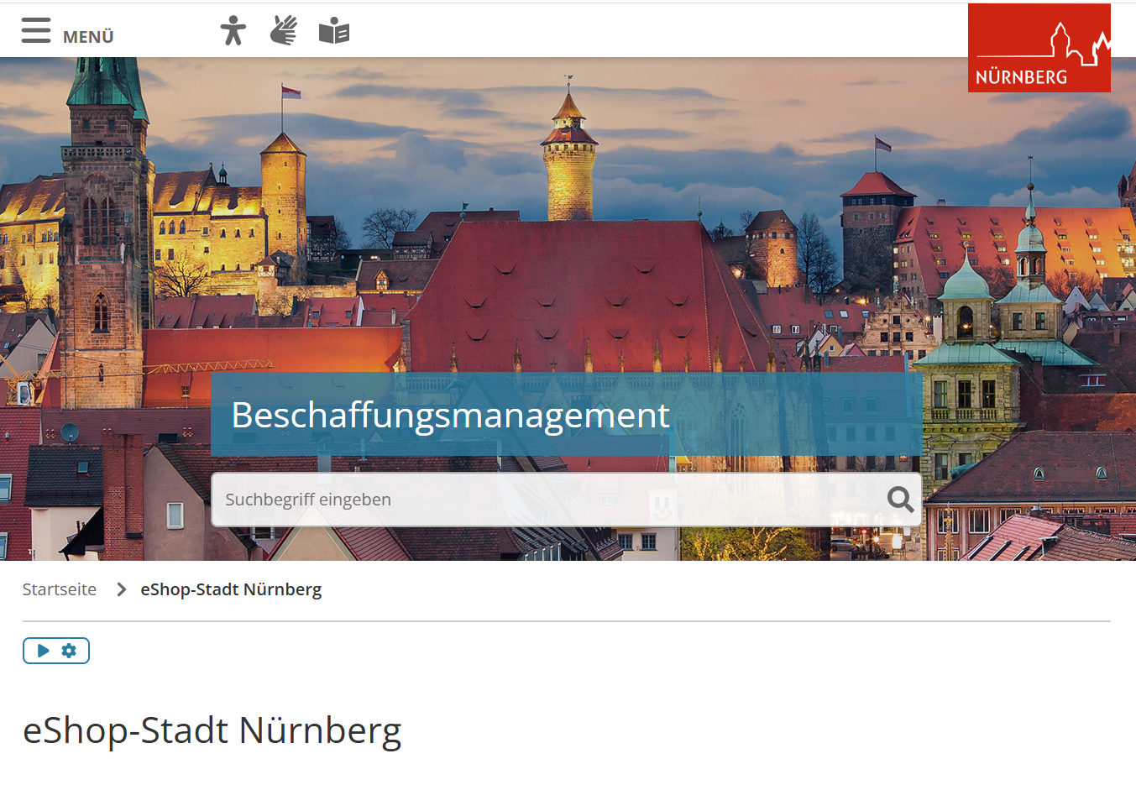
3. Praxisbeispiel: (E-)Katalog
Seit März 2023 nutzt die Stadt Nürnberg ein neues elektronisches Beschaffungssystem. Das Katalog-Shopsystem unterstützt die dezentrale Beschaffung durch Fachbereiche und kommunale Unternehmen. Die Produktkataloge im System basieren auf ausgeschriebenen Rahmenverträgen oder ausgehandelten Rabattvereinbarungen. Die zentrale Beschaffungsstelle wählt die Lieferanten aus und führt die Vergabeverfahren durch.
Die Plattform kann genutzt werden, um:
Produkte direkt aus Rahmenvertrags-Katalogen zu bestellen
Direktbestellungen bis zu 5.000 € netto außerhalb von Rahmenverträgen zu tätigen
Individuelle Anforderungen („Freitextbestellungen“) an die zentrale Beschaffungsstelle zu melden
Notes:
Quelle Text: https://www.kompass-nachhaltigkeit.de/kommunaler-kompass/bayern/rahmenbedingungen-nutzen#c42191036
Quelle Bild: https://www.nuernberg.de/internet/beschaffung/ekv_shop.html#_0_3

Slide 9
Gruppenübung: (E-)Katalog
Arbeiten Sie in Gruppen und diskutieren Sie die folgenden Fragen:
Was war Ihrer Meinung nach der entscheidende Faktor für den Erfolg des Praxisbeispiels?
Welche Fallstricke gilt es zu vermeiden?
Gäbe es in Ihrer Gemeinde im Vergleich zum Praxisbeispiel Schwierigkeiten?
Verfügt Ihre Gemeinde bereits über einen (E-)Katalog?
  Wenn ja, wie war der Weg dorthin?
  Wenn nicht, wäre dies eine Möglichkeit (für Ihre Gemeinde alleine oder als gemeinsame Beschaffung zusammen mit anderen Gemeinden)?

Slide 10

4. Praxisbeispiel Einbindung von Mitarbeitern der Gemeinde
Das Reinigungspersonal der Gemeinde Payerbach (Österreich) absolvierte eine Schulung zum Thema ökologische Reinigung, die von „die umweltberatung“ angeboten wurde. Der Kurs behandelte Inhaltsstoffe, Dosierungen sowie Arbeits- und Hautschutz. Infolgedessen stellte die Gemeinde ihre Reinigungsmethoden und -produkte auf umweltfreundliche Alternativen um.
Die Schulung führte zu einem größeren Bewusstsein und einer höheren Motivation innerhalb des Teams, einem verantwortungsvolleren Umgang mit Umweltfragen und einer deutlichen Reduzierung des Einsatzes von Chemikalien. Gleichzeitig konnten die Kosten für Reinigungsmittel gesenkt und die ökologischen Standards verbessert werden.
Notes:
Quelle Text: https://gemeindebund.at/images/uploads/downloads/2017/Projekte/Ressourceneffiziente_Gemeinde/Projekt_Ressourceneffiziente_Gemeinde_Massnahmenkatalog.pdf S. 41-42
Quelle Bild: https://www.umweltberatung.at/img/1400/4409.jpg

Slide 11
Gruppenübung: Mitarbeiter der Gemeinde einbinden
Arbeiten Sie in Gruppen und diskutieren Sie die folgenden Fragen:
Was war Ihrer Meinung nach der entscheidende Faktor für den Erfolg des Praxisbeispiels?
Welche Fallstricke gilt es zu vermeiden?
Gäbe es in Ihrer Gemeinde im Vergleich zum Praxisbeispiel Schwierigkeiten?
Hat Ihre Gemeinde bereits Initiativen zur Einbindung von Mitarbeitenden durchgeführt?
  Wenn ja, wie sah die Initiative aus?
  Wenn nein, was könnte eine geeignete Initiative sein?

Slide 12
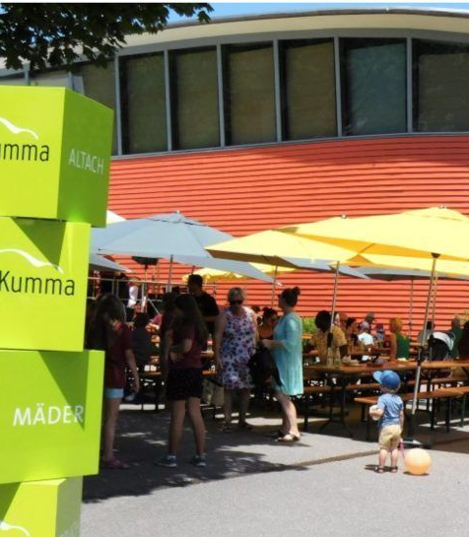
5. Praxisbeispiel Einbindung von Stakeholdern
Seit 15 Jahren veranstaltet die Gemeinde Mäder (Österreich) das Sonnenfest und lädt dazu über 1.000 Miteigentümer der Photovoltaikanlage auf dem Dach der ÖKO-Sekundarschule ein. Das Fest fördert die Umweltbildung und wird jedes Jahr von einem anderen Mäderschen Verein mit biologischen und regionalen Produkten ausgerichtet.
Die Anreise ist klimafreundlich, entweder zu Fuß, mit dem Fahrrad oder mit öffentlichen Verkehrsmitteln. Dank kostenloser Fahrradreinigung und kostenlosem Nahverkehr sind Parkplätze nicht mehr notwendig.
Sonnenfest Mäder 2023
Quelle: vol.at
Notes:
Quelle Text: https://www.klimabuendnis.at/wp-content/uploads/2024/03/6_kbu_lf_beschaffung.pdf
Quelle Bild: https://www.vol.at/maeder-feiert-sonnenfest/8131894 Sonnenfest Mäder 2023

Slide 13
Gruppenübung: Einbindung von Interessengruppen
Arbeiten Sie in Gruppen und diskutieren Sie die folgenden Fragen:
Was war Ihrer Meinung nach der entscheidende Faktor für den Erfolg des Praxisbeispiels?
Welche Fallstricke gilt es zu vermeiden?
Gäbe es in Ihrer Gemeinde im Vergleich zum Praxisbeispiel Schwierigkeiten?
Hat Ihre Gemeinde bereits Initiativen zur Einbindung von Interessengruppen durchgeführt?
  Wenn ja, wie sah die Initiative aus?
  Wenn nein, was könnte eine geeignete Initiative sein?

Slide 14
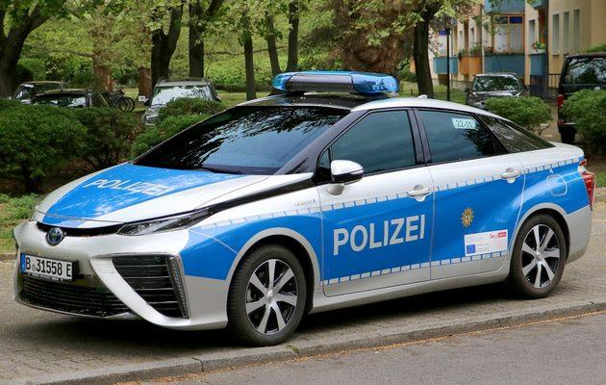
6. Praxisbeispiel: Risiko Elektroautos
Die Berliner Polizei hat Elektroautos angeschafft, aber die Nutzer sind nicht ganz zufrieden damit.
Welche Risiken könnten bestehen?
Notes:
Quelle Text: Film auf dieser Webseite (ab min. 18:15): https://www.kompass-nachhaltigkeit.de/grundlagenwissen/einblick-in-die-beschaffungspraxis
Quelle Bild: https://polizeibericht.info/ausruestung/fuhrpark/
Erläuterung: Polizeistreifenwagen müssen Tag und Nacht einsatzbereit sein. Lange Ladezeiten für Elektroautos erfordern einen hohen logistischen Aufwand, um die Einsatzbereitschaft sicherzustellen.
Die Beschaffungsbeauftragten der Berliner Polizei wünschen sich Zertifikate für die Herstellung von Fahrzeugen (sowohl für Autos mit Verbrennungsmotor als auch für Elektroautos), damit sie auch bei Verbrennungsmotoren Nachhaltigkeit gewährleisten können.
Neben Elektroautos beschafft die Berliner Polizei auch wasserstoffbetriebene Autos.

Slide 15
Gruppenübung: Risiko Elektroautos
Arbeiten Sie in Gruppen und diskutieren die folgenden Fragen:
Was sind Ihrer Meinung nach die Risiken, wenn die Berliner Polizei Elektroautos anschafft?
Wie kann man mit diesen Risiken umgehen?
Gäbe es in Ihrer Gemeinde Schwierigkeiten bei der Anschaffung von Elektroautos?
Welche Risiken gab es in Ihrer Gemeinde im Zusammenhang mit nachhaltiger Beschaffung?
Welche möglichen Risiken fallen Ihnen noch ein?
Notes:
Erläuterung: Polizeistreifenwagen müssen Tag und Nacht einsatzbereit sein. Lange Ladezeiten für Elektroautos erfordern einen hohen logistischen Aufwand, um die Einsatzbereitschaft sicherzustellen.
Die Beschaffungsbeauftragten der Berliner Polizei wünschen sich Zertifikate für die Herstellung von Fahrzeugen (sowohl für Autos mit Verbrennungsmotor als auch für Elektroautos), damit sie auch bei Verbrennungsmotoren Nachhaltigkeit gewährleisten können.
Neben Elektroautos beschafft die Berliner Polizei auch wasserstoffbetriebene Autos.

Slide 16
Vielen Dank!

Slide 17
Quellenangaben Text:
„Kommunen und Eine Welt – Handreichung für kommunale Eine Welt-Arbeit in Bayern“ Dr. Alexander Fonari, Vivien Führ und Norbert Stamm für Eine Welt Netzwerk Bayern e.V. 6. Auflage, Augsburg 2024. S. 36. Available online: https://www.eineweltnetzwerkbayern.de/fileadmin/assets/Kommunen_Eine_Welt/2024_6_A/2024_-_Kommunen_Eine_Welt_-_6_A_-_EWNB.pdf
Kompass Nachhaltigkeit „Nürnberg - Elektronisches Einkaufssystem zur Steuerung nachhaltiger Beschaffung (2023)“. Available online: https://www.kompass-nachhaltigkeit.de/kommunaler-kompass/bayern/rahmenbedingungen-nutzen#c42191036
Kompass Nachhaltigkeit, Film „Einblicke in die Beschaffungspraxis“. Available online: https://www.kompass-nachhaltigkeit.de/grundlagenwissen/einblick-in-die-beschaffungspraxis
Leitfaden „Klimaschutz in Gemeinden“, Kapitel „Nachhaltige Beschaffung für Gemeinden“, 2016. Herausgeber und Vertrieb: Klimabündnis Österreich GmbH. „Good-Practice Beispiel: Sonnenfest – Gemeinde Mäder, Vorarlberg“ S. 8. Available online: https://www.klimabuendnis.at/wp-content/uploads/2024/03/6_kbu_lf_beschaffung.pdf
Maßnahmenkatalog „ Ressourceneffiziente Gemeinde“ 2016, Hrsg. Ressourcen Management Agentur (RMA).S. 41 – 42. Available online: https://gemeindebund.at/images/uploads/downloads/2017/Projekte/Ressourceneffiziente_Gemeinde/Projekt_Ressourceneffiziente_Gemeinde_Massnahmenkatalog.pdf
„NACHHALTIG EINKAUFEN – EINE ORIENTIERUNG FÜR STÄDTE UND GEMEINDEN“ edited by BUNDESMINISTERIUM FÜR LAND- UND FORSTWIRTSCHAFT, UMWELT UND WASSERWIRTSCHAFT page. 43

Slide 18
Quellenangaben Bilder:
Die Umweltberatung „Ökologisch und effizient reinigen“. Available online: https://www.umweltberatung.at/img/1400/4409.jpg
Fairtrade.net „Fairtrade-Sportbälle“. Available online: https://www.fairtrade.net/de-de/produkte/fairtrade_produkte/sportbaelle.html
„NACHHALTIG EINKAUFEN – EINE ORIENTIERUNG FÜR STÄDTE UND GEMEINDEN“ edited by BUNDESMINISTERIUM FÜR LAND- UND FORSTWIRTSCHAFT, UMWELT UND WASSERWIRTSCHAFT page. 43
Nuernberg.de „e-Shop Stadt Nürnberg“. Available online: https://www.nuernberg.de/internet/beschaffung/ekv_shop.html#_0_3
Polizeibericht.net „Polizeibericht 2021 – Fahrzeuge“. Available online: https://polizeibericht.info/ausruestung/fuhrpark/
Vol.at „Mäder feiert Sonnenfest“. Available online: https://www.vol.at/maeder-feiert-sonnenfest/8131894

